Slide 1
力学

Slide 2
ベクトル：方向と大きさ
スカラー：大きさ
◎等速直線運動
x＝vt＋x₀
x[m]:物体の位置 v[m/s]:速度 t[s]:時刻
◎グラフ
xーtグラフ 傾き：速度
v-tグラフ 面積：移動距離
速度→ベクトル

Slide 3
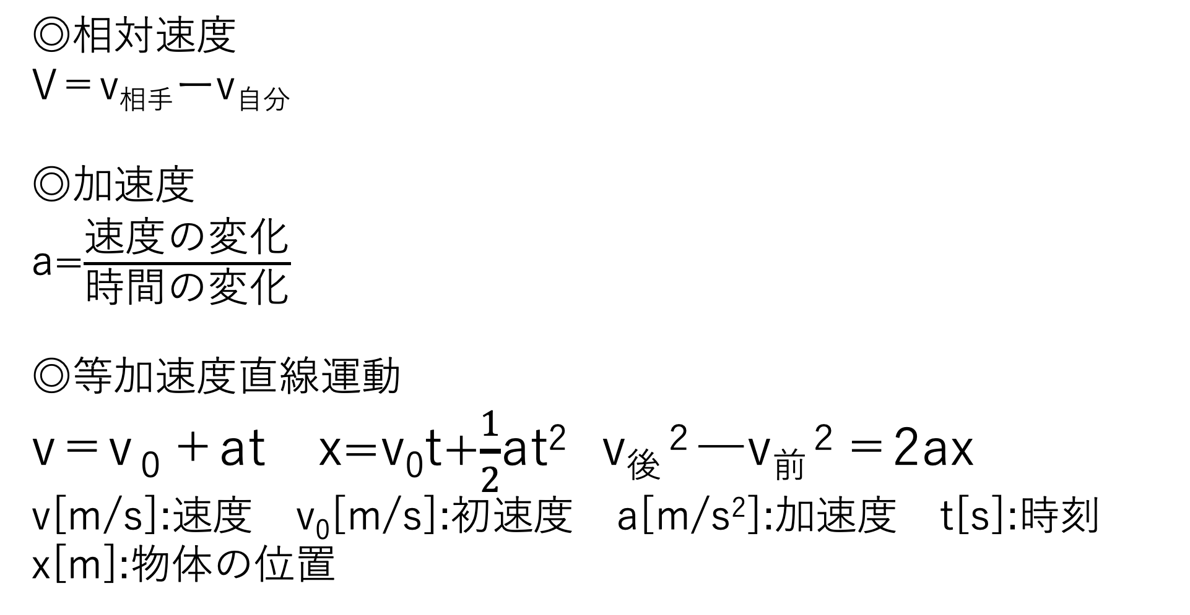
◎相対速度
V＝v_{相手}ーv_{自分}
◎加速度
a=$\frac{速度の変化}{時間の変化}$
◎等加速度直線運動
v＝v_{０}＋at x=v₀t+$\frac{1}{2}$at² v_{後}^{２}―v_{前}^{２}＝2ax
v[m/s]:速度 v₀[m/s]:初速度 a[m/s²]:加速度 t[s]:時刻 x[m]:物体の位置

Slide 4
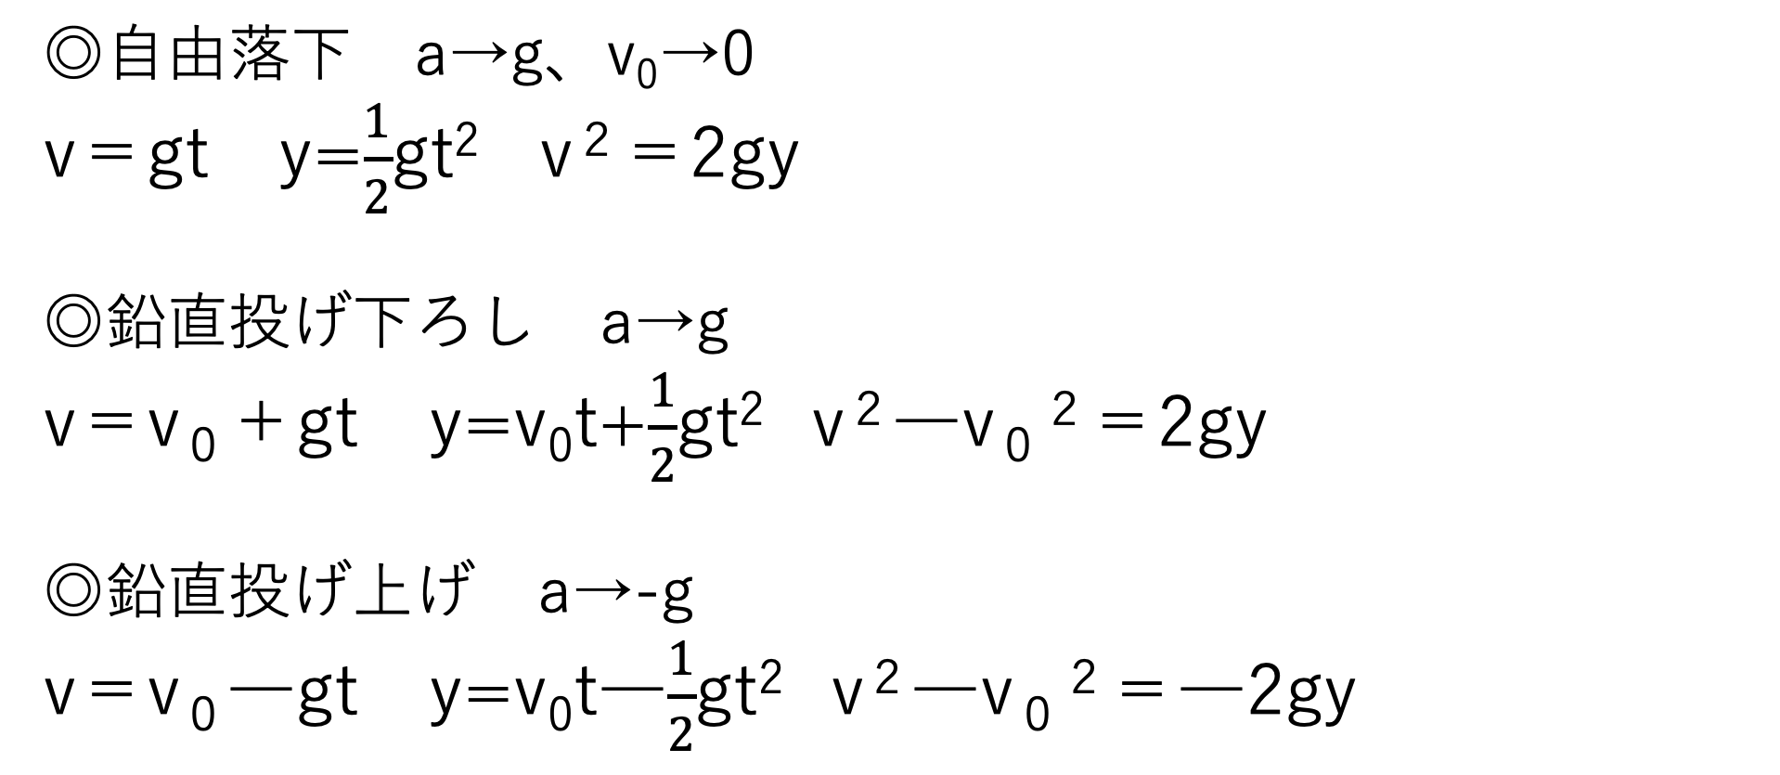
◎自由落下 a→g、v₀→0
v＝gt y=$\frac{1}{2}$gt² v^{２}＝2gy
◎鉛直投げ下ろし a→g
v＝v_{０}＋gt y=v₀t+$\frac{1}{2}$gt² v^{２}―v_{０}^{２}＝2gy
◎鉛直投げ上げ a→-g
v＝v_{０}―gt y=v₀t―$\frac{1}{2}$gt² v^{２}―v_{０}^{２}＝―2gy
加速度の向きを常に確認

Slide 5
◎水平投射
水平方向：等速度運動
鉛直方向：自由落下
◎斜方投射
水平：等速度運動
鉛直：鉛直投げ上げ
速度をx軸y軸方向に分ける

Slide 6
◎フックの法則
F＝kx
F[N]:弾性力 k[N/m]:ばね定数 x[m]:自然長からの伸び
◎力のつり合い x軸y軸方向に力を分解してそれぞれ合力０
◎作用・反作用の法則
ある力が原因で反対方向に同じ大きさの力が働く
力の向きは交差する
◎慣性の法則 物体が力を加える前の状態を維持しようとする
静止している物体→静止し続け
運動している物体→等速直線運動

Slide 7
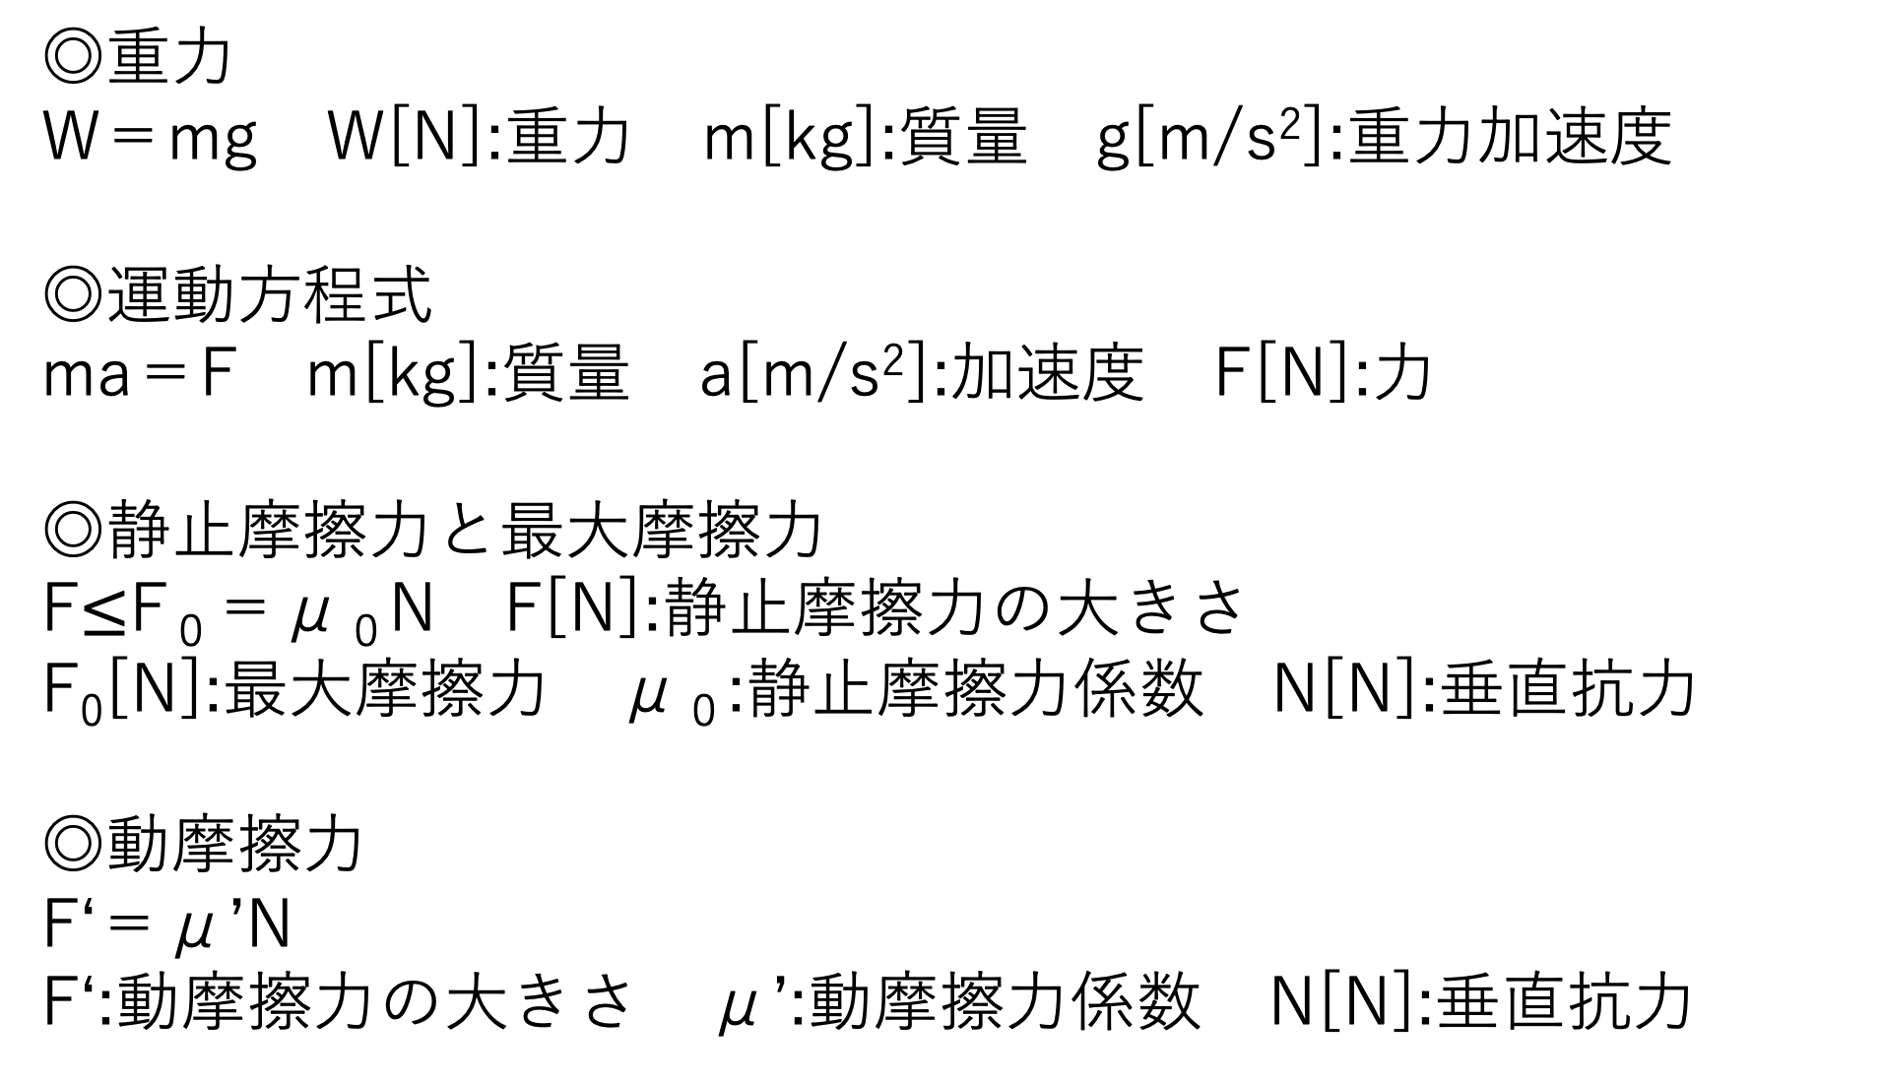
◎重力
W＝mg W[N]:重力 m[kg]:質量 g[m/s²]:重力加速度
◎運動方程式
ma＝F m[kg]:質量 a[m/s²]:加速度 F[N]:力
◎静止摩擦力と最大摩擦力
F$≤$F_{０}＝μ_{０}N F[N]:静止摩擦力の大きさ
F₀[N]:最大摩擦力 μ_{０}:静止摩擦力係数 N[N]:垂直抗力
◎動摩擦力
F‘＝μ’N
F‘:動摩擦力の大きさ μ’:動摩擦力係数 N[N]:垂直抗力

Slide 8
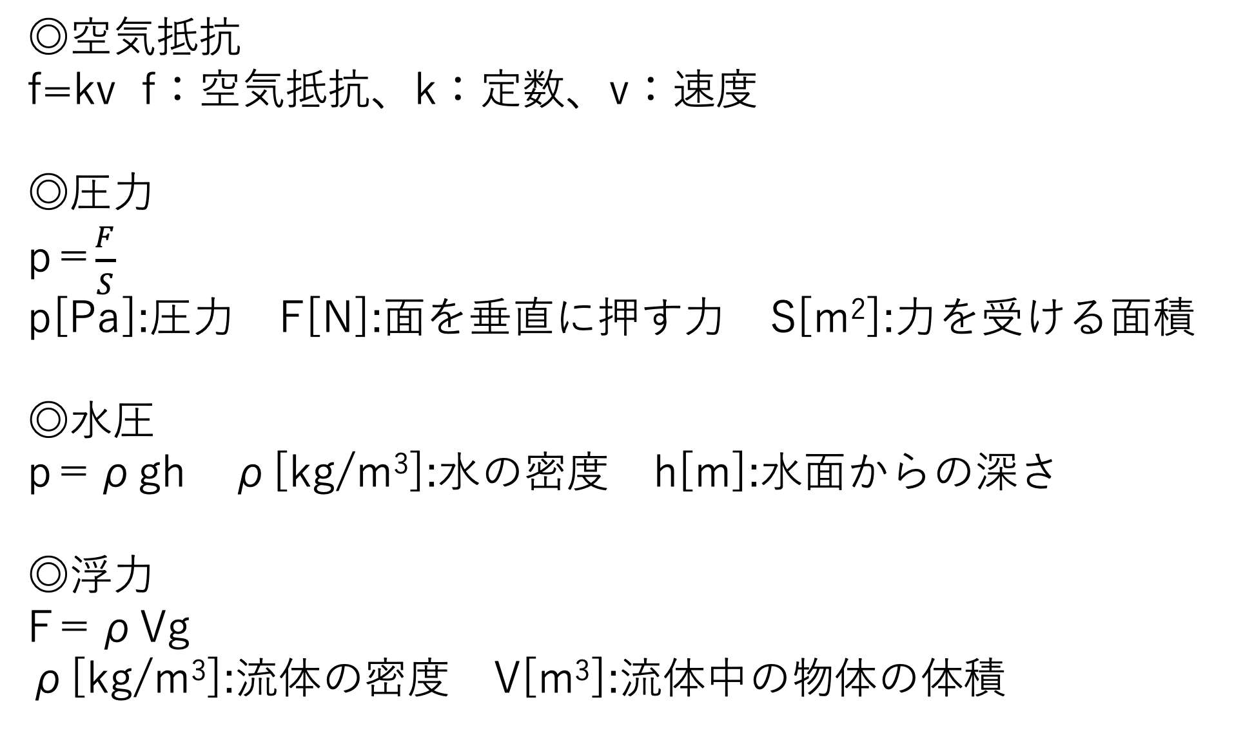
◎空気抵抗
f=kv f：空気抵抗、k：定数、v：速度
◎圧力
p＝$\frac{F}{S}$
p[Pa]:圧力 F[N]:面を垂直に押す力 S[m²]:力を受ける面積
◎水圧
p＝ρgh ρ[kg/m³]:水の密度 h[m]:水面からの深さ
◎浮力
F＝ρVg
ρ[kg/m³]:流体の密度 V[m³]:流体中の物体の体積

Slide 9
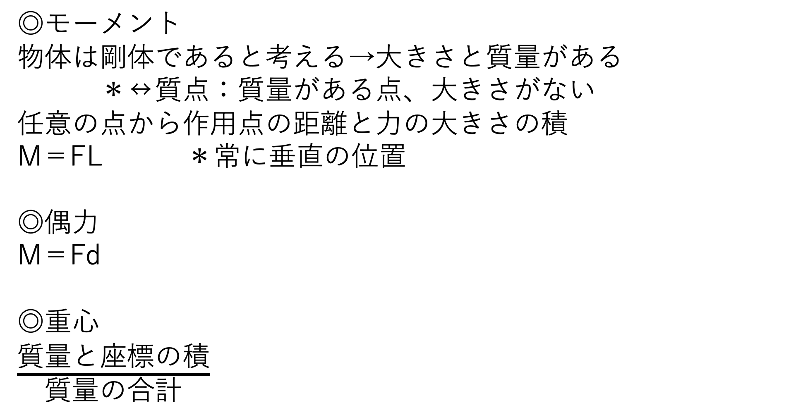
◎モーメント
物体は剛体であると考える→大きさと質量がある
＊↔︎質点：質量がある点、大きさがない
任意の点から作用点の距離と力の大きさの積
M＝FL ＊常に垂直の位置
◎偶力
M＝Fd
◎重心
$\frac{質量と座標の積}{質量の合計}$

Slide 10
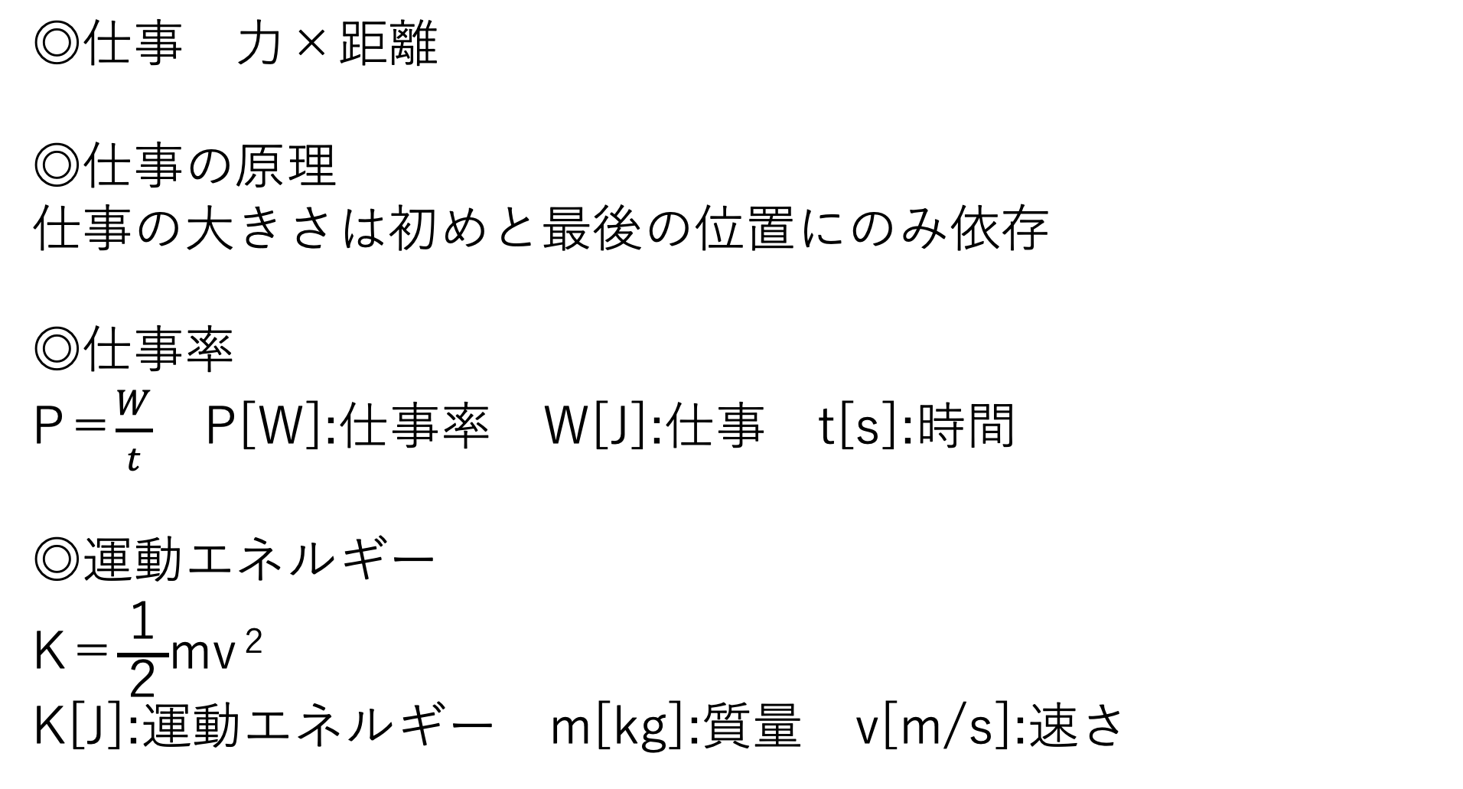
◎仕事 力×距離
◎仕事の原理
仕事の大きさは初めと最後の位置にのみ依存
◎仕事率
P＝$\frac{W}{t}$ P[W]:仕事率 W[J]:仕事 t[s]:時間
◎運動エネルギー
K＝$\frac{１}{２}$mv^{２}
K[J]:運動エネルギー m[kg]:質量 v[m/s]:速さ

Slide 11
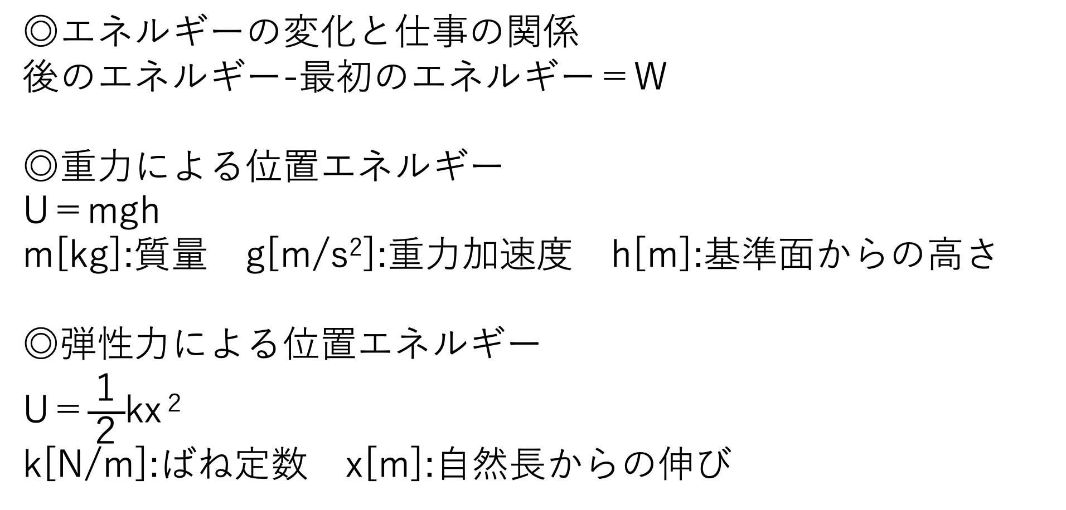
◎エネルギーの変化と仕事の関係
後のエネルギー-最初のエネルギー＝W
◎重力による位置エネルギー
U＝mgh
m[kg]:質量 g[m/s²]:重力加速度 h[m]:基準面からの高さ
◎弾性力による位置エネルギー
U＝$\frac{１}{２}$kx^{２}
k[N/m]:ばね定数 x[m]:自然長からの伸び

Slide 12
◎力学的エネルギーの保存
保存力のみの時力学的エネルギーは保存
後のエネルギー＝最初のエネルギー
◎保存力
◎非保存力
＊摩擦などの非保存力が働いていると力学的エネルギーは保存されない

Slide 13
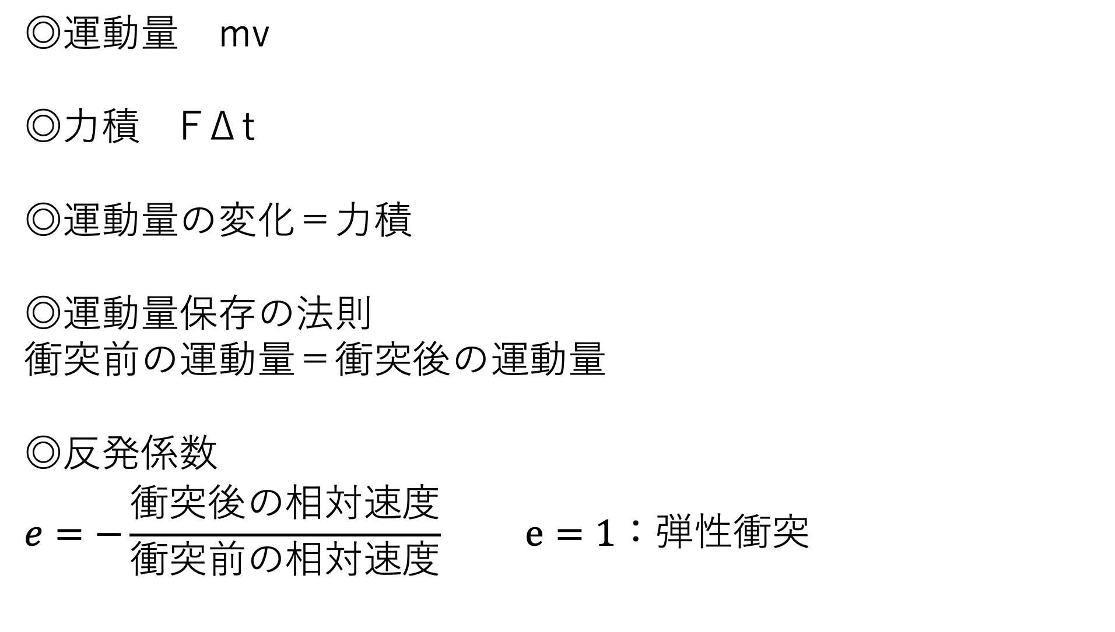
◎運動量 mv
◎力積 FΔt
◎運動量の変化＝力積
◎運動量保存の法則
衝突前の運動量＝衝突後の運動量
◎反発係数
$$e=−\frac{衝突後の相対速度}{衝突前の相対速度} e=1：弾性衝突$$
速度の正の方向を常に決める

Slide 14
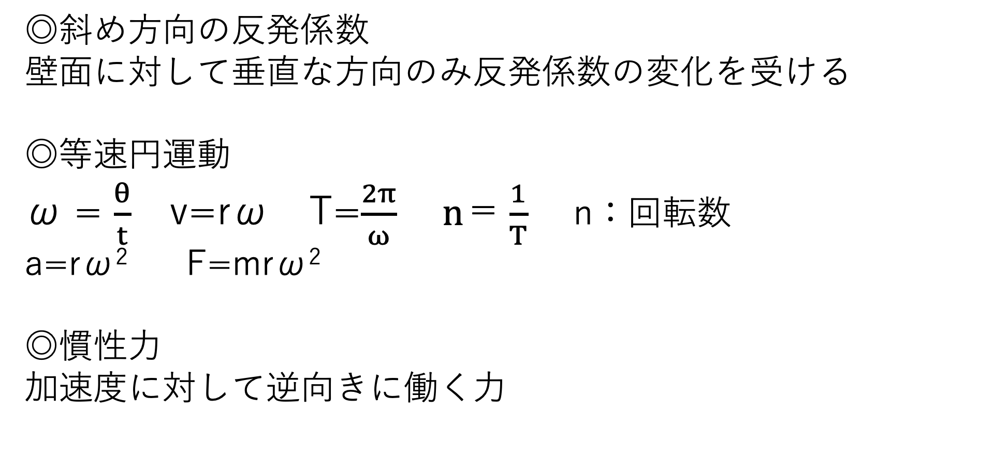
◎斜め方向の反発係数
壁面に対して垂直な方向のみ反発係数の変化を受ける
◎等速円運動
ω = $\frac{θ}{t}$ v=rω T=$\frac{2π}{ω} n＝\frac{1}{T}$ n：回転数
a=rω² F=mrω²
◎慣性力
加速度に対して逆向きに働く力

Slide 15
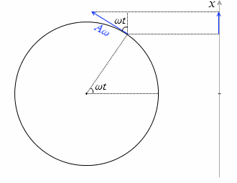
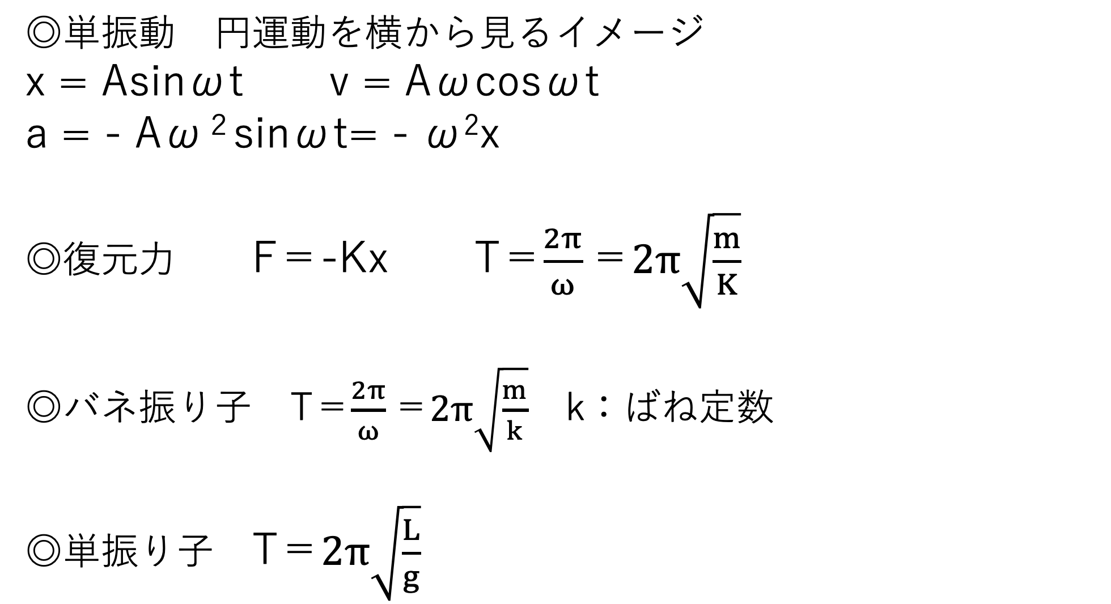
◎単振動 円運動を横から見るイメージ
x = Asinωt v = Aωcosωt
a = - Aω^{２}sinωt= - ω²x
◎復元力 F＝-Kx T＝$\frac{2π}{ω}＝2π\sqrt{\frac{m}{K}}$
◎バネ振り子 T＝$\frac{2π}{ω}＝2π\sqrt{\frac{m}{k}}$ k：ばね定数
◎単振り子 T＝$2π\sqrt{\frac{L}{g}}$

Slide 16
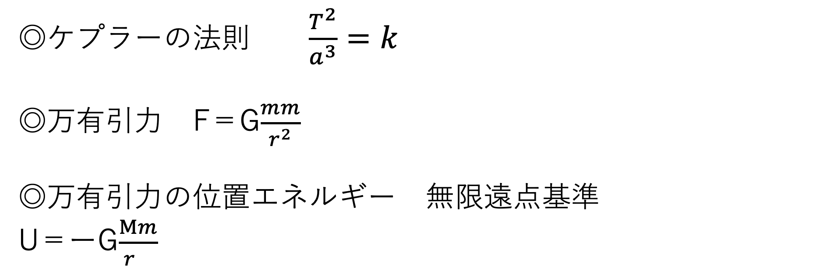
◎ケプラーの法則 $\frac{T^{2}}{a^{3}}=k$
◎万有引力 F＝G$\frac{mm}{r^{2}}$
◎万有引力の位置エネルギー 無限遠点基準
U＝ーG$\frac{Mm}{r^{}}$

